Slide 1
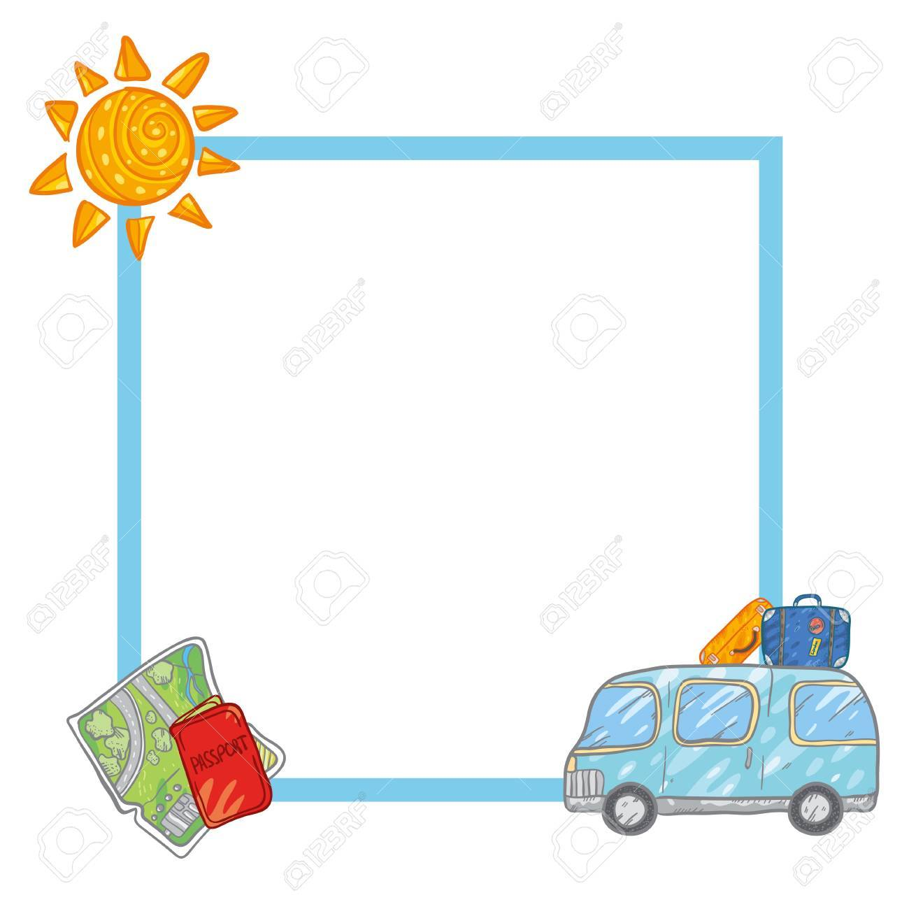
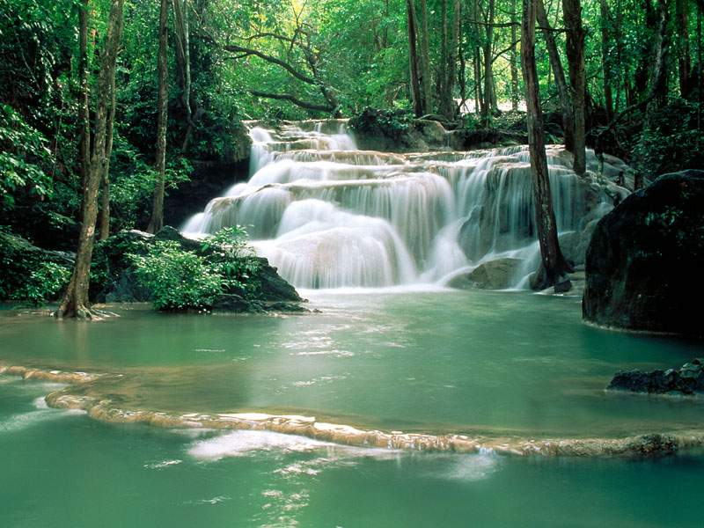
TRƯỜNG TIỂU HỌC ĐOÀN KẾT
Môn: Tập đọc
LỚP BA
LỚP BA
Giáo viên: TRỊNH THỊ TUYẾT

Slide 2
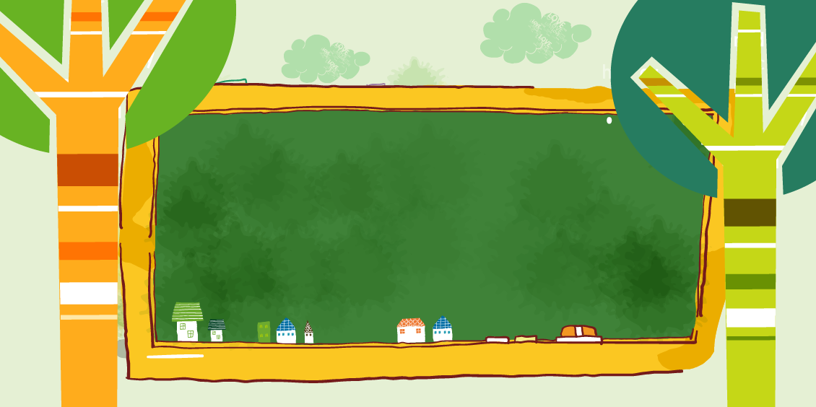




+
TRÒ CHƠI
Ô CỬA BÍ MẬT
BẮT ĐẦU

Slide 3
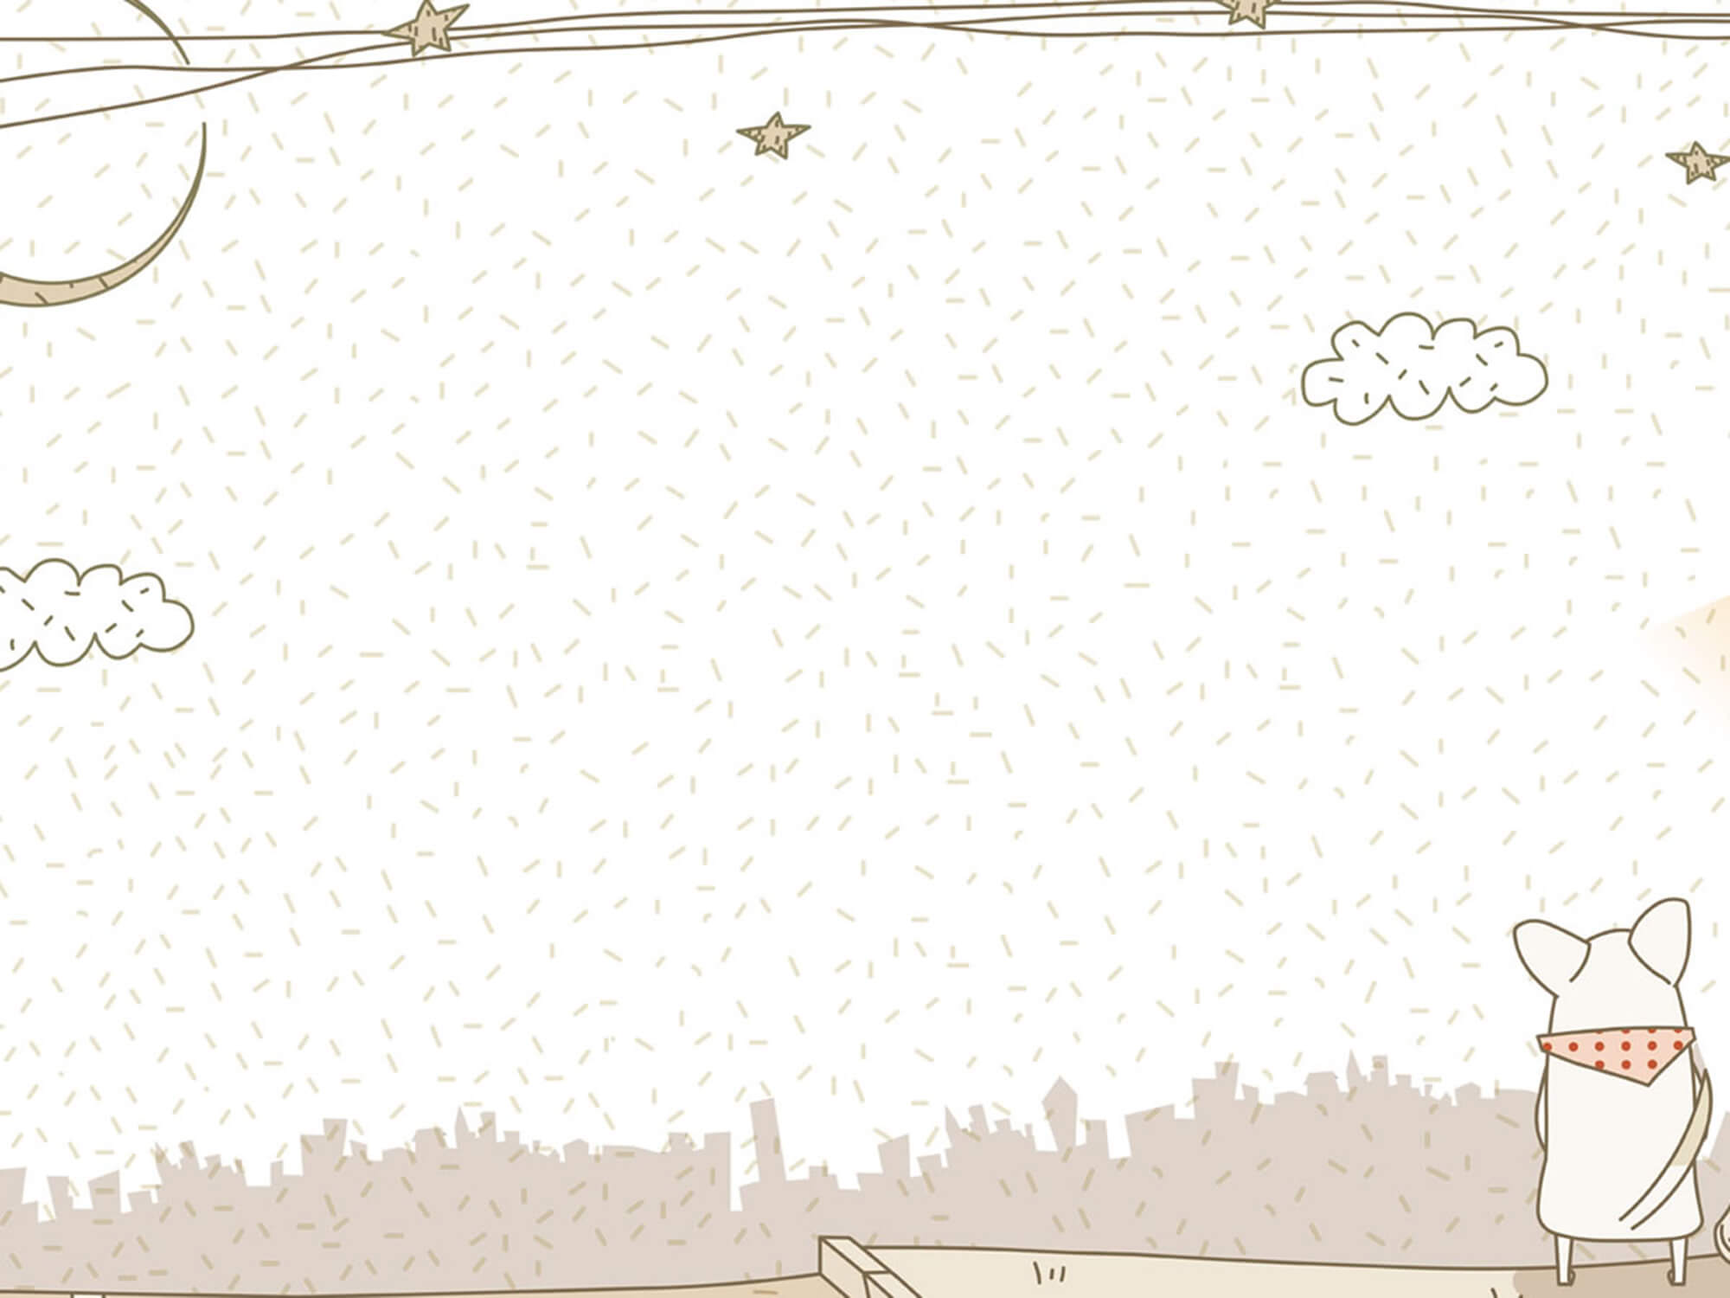
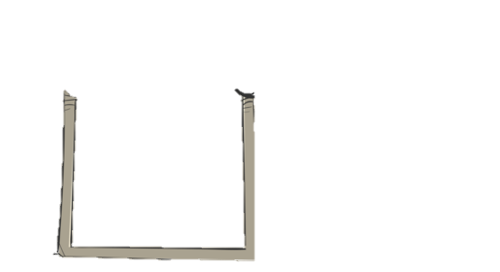
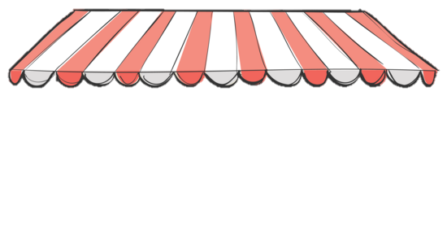




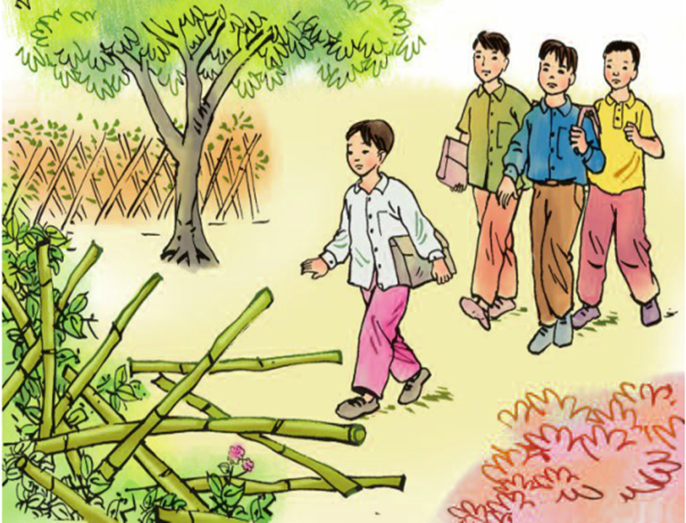


1
2
3
4

Slide 4

Câu 1: Cậu bé và ông ngoại đã làm những gì ở trường?
Thăm các lớp trống.
Xem qua những hàng ghế đá, những gốc cây cổ thụ ngoài sân.
C. Gặp mặt các thầy cô giáo
D. Gõ thử những tiếng đầu tiên trên mặt trống

Slide 5
Câu 2: Ông và cháu cùng nhau tới trường bằng cách nào?
Ông dắt cháu đi bộ qua những con phố nhỏ.
Ông cõng cháu đi một đoạn đường dài.
Ông đèo cháu trên chiếc xe đạp đã cũ.

Slide 6
Câu 3: Vì sao bạn nhỏ gọi ông ngoại là người thầy đầu tiên?
A. Ông là người đã dạy cho cậu bé những chữ cái đầu tiên.
B. Ông là người đầu tiên đưa cậu bé tới trường, tham quan lớp học.
C. Ông là người đầu tiên cho cậu nghe âm vang của tiếng trống trường.
D. Tất cả các đáp án trên đều đúng.

Slide 7
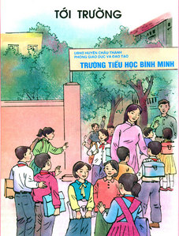
Tập đọc

Slide 8

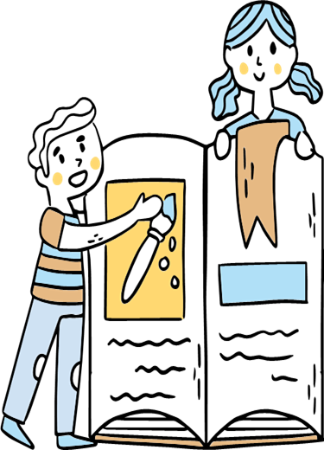

Slide 9
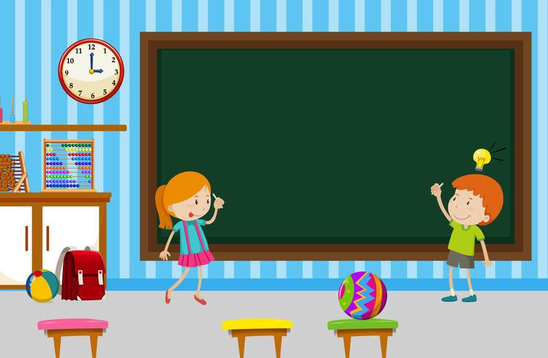
Thứ hai ngày 4 tháng10 năm 2021
Tập đọc
Người lính dũng cảm
Theo Đặng Ái

Slide 10
Yêu cầu cần đạt:
- Học sinh thực hiện được: Đọc đúng. Biết đọc phân biệt lời dẫn chuyện với lời các nhân vật. Hiểu nội dung và ý nghĩa câu chuyện.
+ Kể chuyện : Dựa vào trí nhớ và tranh kể lại câu chuyện và biết nhận xét bạn kể.
- Học sinh vận dụng trong cuộc sống: Dũng cảm xin lỗi và sửa lỗi khi mắc lỗi.
- Học sinh hình thành và phát triển: Năng lực tự học, tự chủ; Năng lực giao tiếp và hợp tác; năng lực giải quyết vấn đề và sáng tạo. Hứng thú đọc và kể chuyện.

Slide 11


1. Luyện đọc

Slide 12
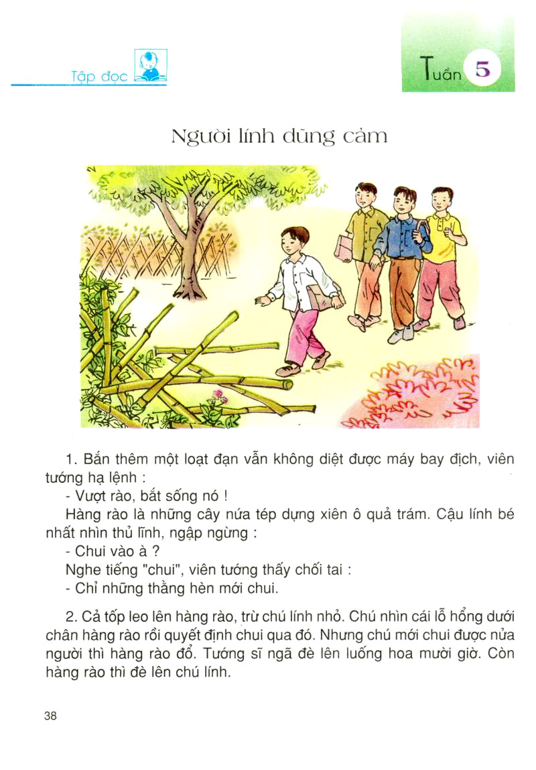

Slide 13

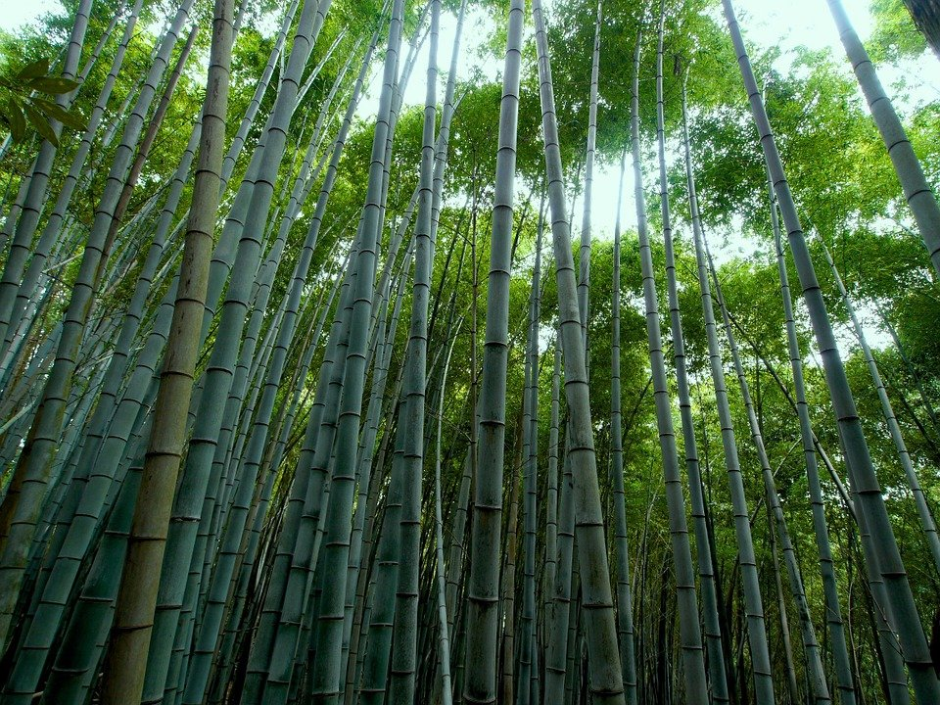
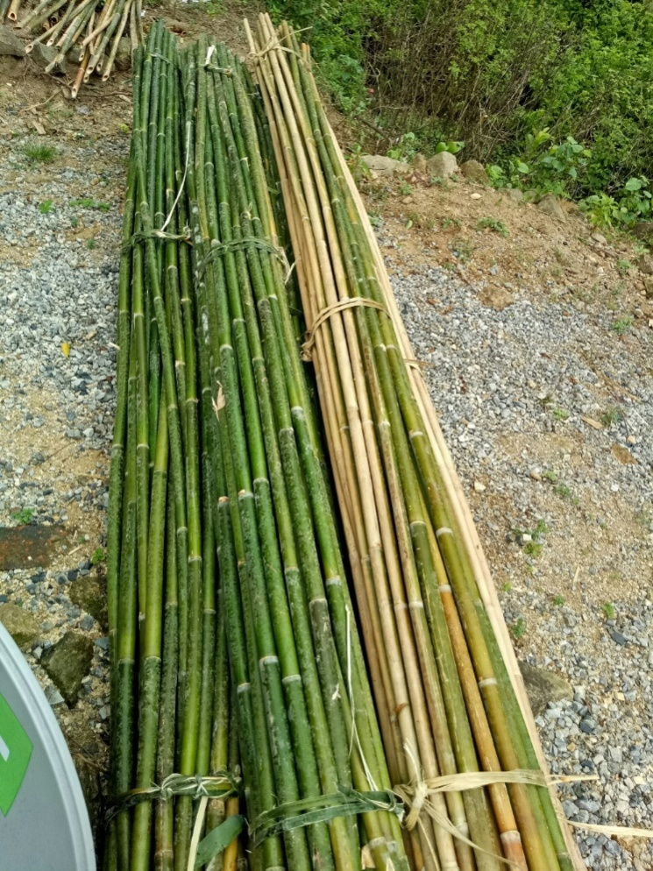
Nứa tép

Slide 14
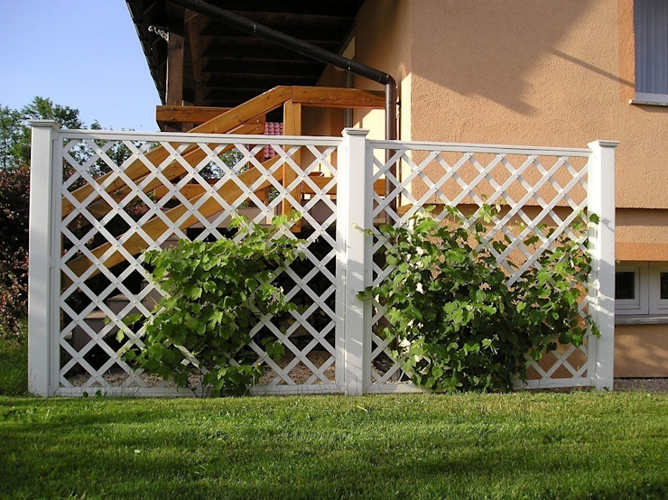
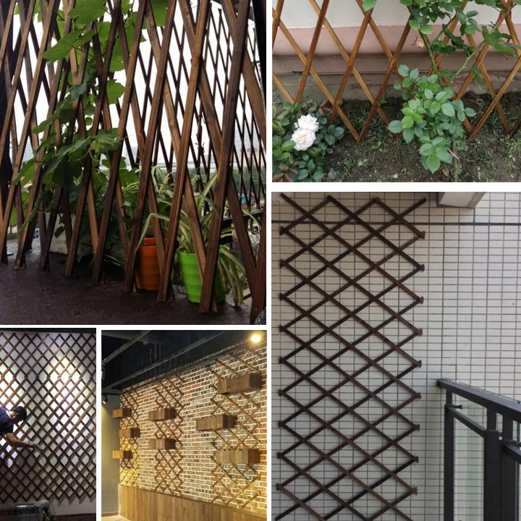
Hàng rào hình ô quả trám

Slide 15
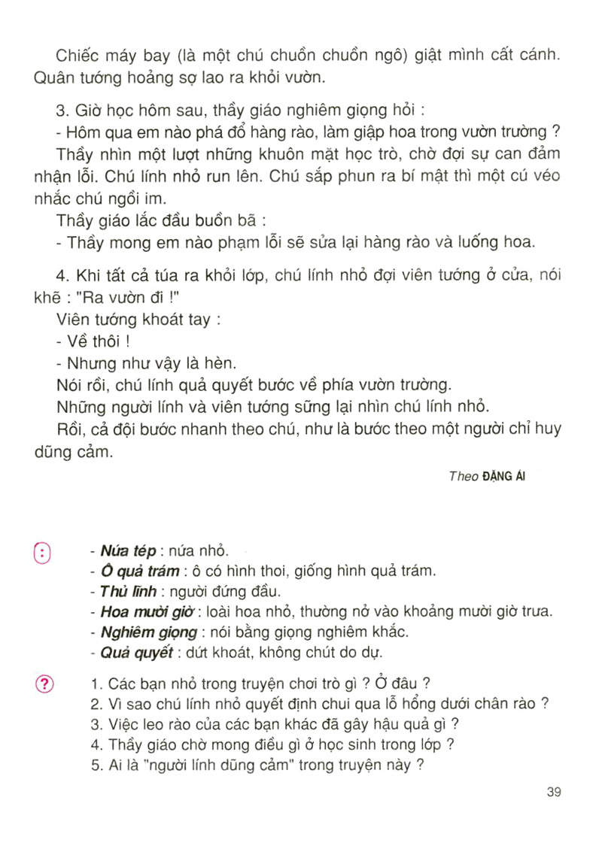

Slide 16
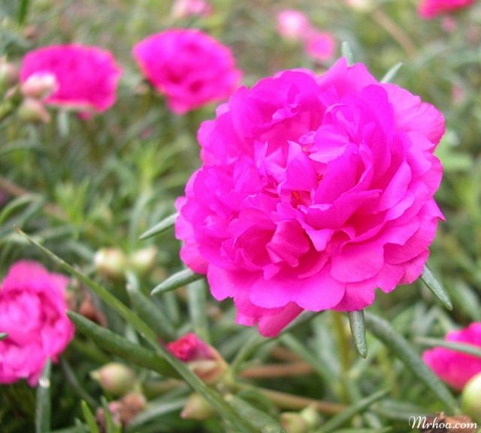
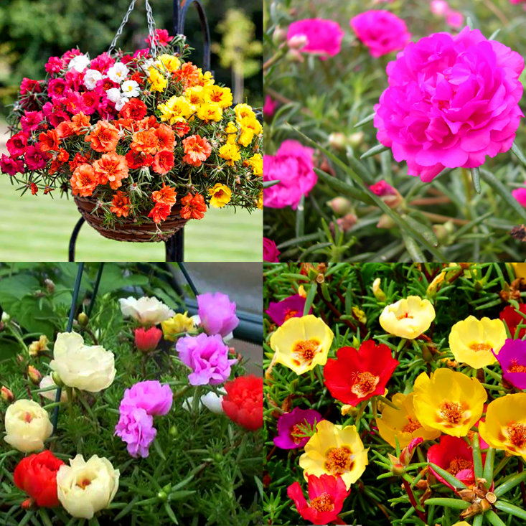
Hoa mười giờ

Slide 17
Nghiêm giọng: nói bằng giọng nghiêm khắc.

Slide 18
Quả quyết: dứt khoát, không chút do dự.

Slide 19
- Câu:
+ Ra vườn đi !// (giọng ngập ngừng, rụt rè.)
+ Về thôi./ /(giọng tướng ra lệnh dứt khoát, rõ ràng.)
+ Nhưng như vậy là hèn.// (giọng quả quyết, khẳng định.)
+Thầy/ mong em nào phạm lỗi/ sẽ sửa lại hàng rào và luống hoa.// (giọng khẩn thiết, bao dung)

Slide 20


Tìm hiểu bài

Slide 21
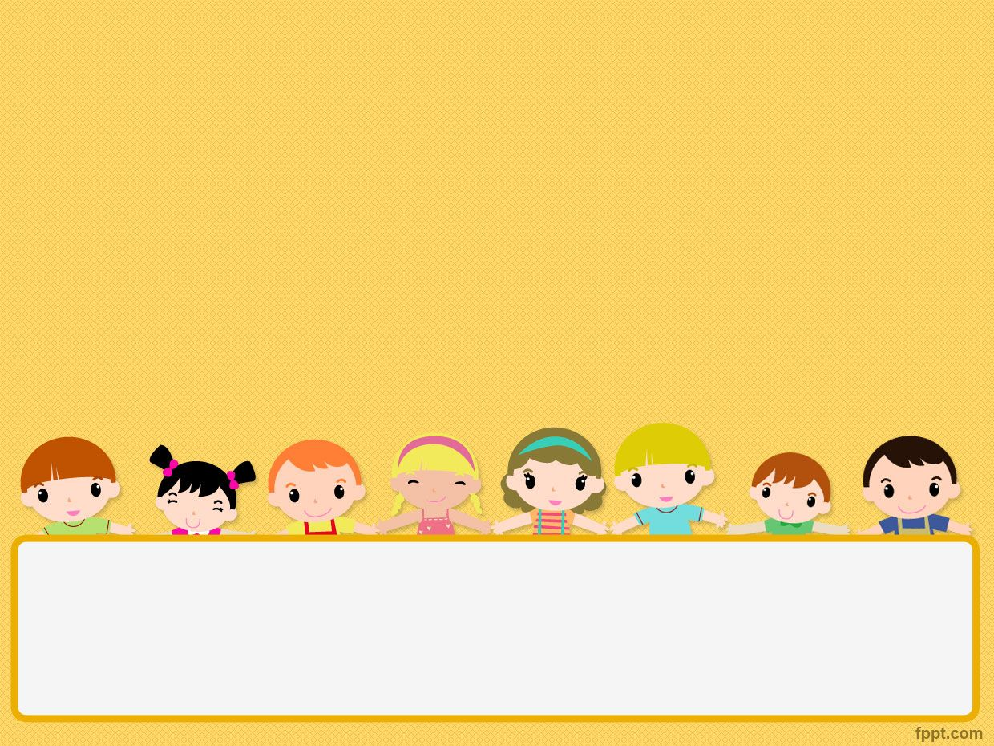
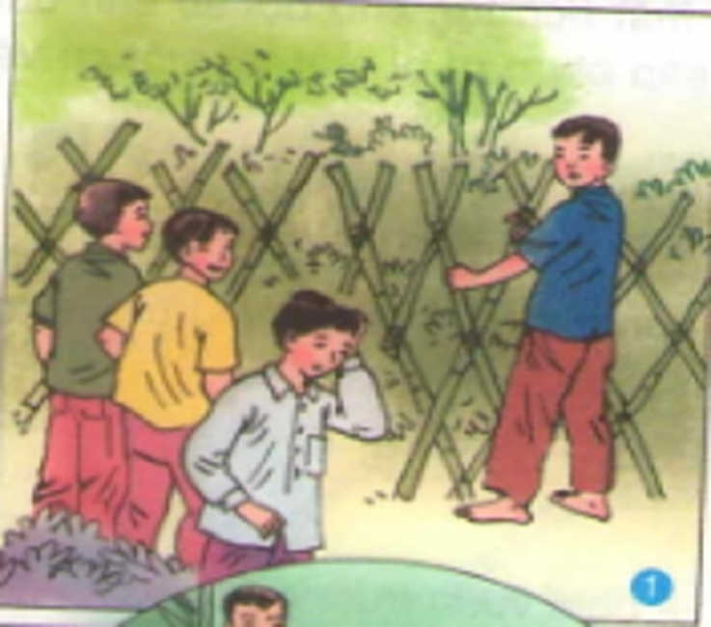
Các bạn nhỏ đang chơi trò gì? Ở đâu?
Đánh trận giả là trò chơi quen thuộc với trẻ em. Trong trò chơi các bạn cũng có phân cấp tướng, chỉ hủy, lính… như trong quân đội và cấp dưới phải phục tùng cấp trên.

Slide 22

Đoạn 1

Slide 23


1. Viên tướng hạ lệnh gì khi không diệt được máy bay của địch ?
Viên tướng hạ lệnh trèo qua hàng rào để bắt sống địch
2. Khi đó, cậu lính nhỏ nhất nghĩ gì ?
Cậu lính nhỏ nghĩ đến chuyện không leo hàng rào như lệnh của viên tướng mà chui qua lỗ hổng dưới chân hàng rào.
3. Vì sao chú lính nhỏ quyết định chui qua lỗ hổng dưới chân rào ?
Vì chú sợ làm đổ hàng rào vườn trường

Slide 24

Đoạn 2

Slide 25


Câu hỏi
Việc lao rào của các bạn khác đã gây ra hậu quả gì?
Hàng rào bị đổ đã bị đổ, tướng sĩ ngã đè lên luống hoa mười giờ, hàng rào đề lên chú lính nhỏ

Slide 26
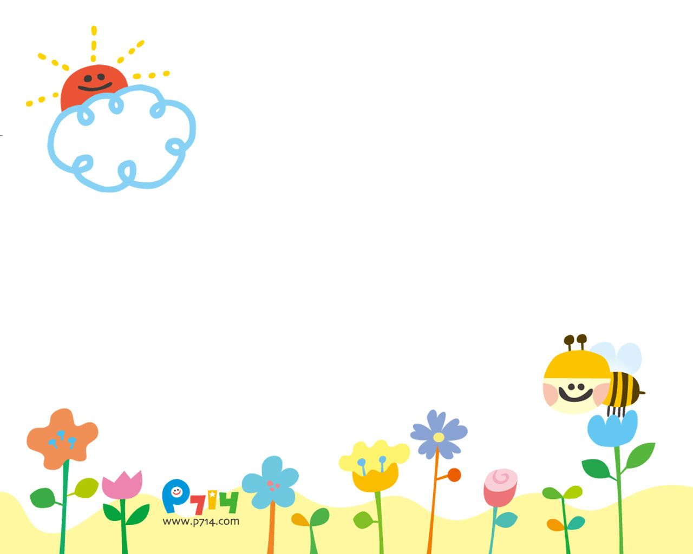
Đoạn 3

Slide 27

Câu hỏi:
Giờ học hôm sau, thầy giáo đã làm gì?
Thầy nghiêm giọng hỏi em nào phá đổ hàng rào, làm giập hoa trong vườn.
Thầy giáo mong chờ điều gì ở các bạn học sinh?
Thầy giáo mong học sinh của mình dũng cảm nhận lỗi
Khi bị thầy giáo nhắc nhở, chú lính nhỏ cảm thấy thế nào?
Chú lính nhỏ run lên vì sợ
Theo em, vì sao chú lính lại run lên khi nghe thầy giáo hỏi ?
Vì chú lính quá hối hận/ Vì chú đang rất sợ/ Vì chú chưa quyết định được là nhận hay không nhận lỗi/…

Slide 28
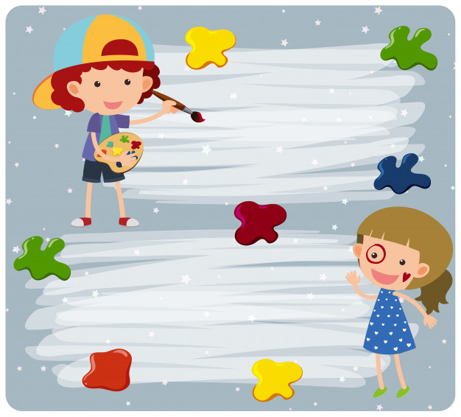
Đoạn 4

Slide 29

Câu hỏi
Chú lính nhỏ đã nói gì với viên tướng khi ra khỏi lớp?
Chú lính nói khẽ: "Ra vườn đi!"
Chú đã làm gì khi viên tướng khoát tay và nói “Về thôi” ?
Chú nói: "Nhưng như vậy là hèn!" rồi quả quyết bước về phía vườn trường
Lúc đó, thái độ của viên tướng và những người lính như thế nào ?
Mọi người sững lại nhìn chú rồi cả đội bước nhanh theo chú như một người chỉ huy dũng cảm.

Slide 30
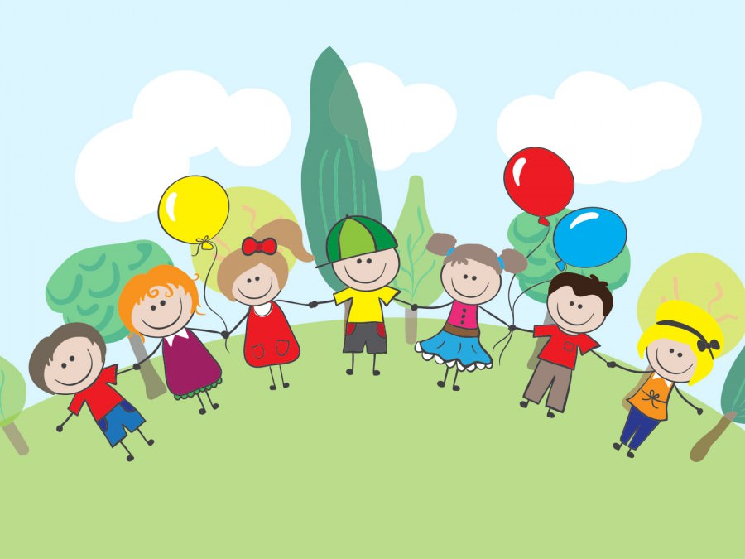


Trong câu chuyện, ai là người dũng cảm? Vì sao ?
Chú lính chui qua hàng rào là người lính dũng cảm vì đã biết nhận lỗi và sửa lỗi

Slide 31


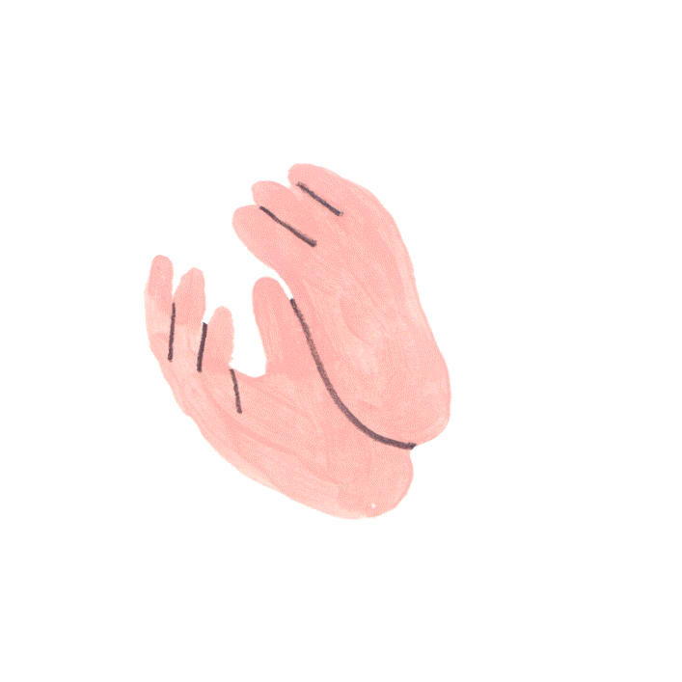
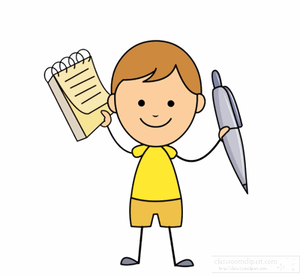

Qua bài đọc, theo em nội dung câu chuyện này là gì ?
Khi mắc lỗi phải dám nhận lỗi và sửa lỗi. Người dám nhận lỗi và sửa lỗi là người dũng cảm

Slide 32

LUYỆN ĐỌC LẠI

Slide 33

Giọng đọc: Đọc chậm, rõ, biết thay đổi cho phù hợp với các nhân vật trong truyện.
Chú ý lời các nhân vật
+ Dẫn chuyện: đọc giọng gọn, rõ, nhanh
+ Viên tướng: dứt khoát, tự tin, ra lệnh.
+ Chú lính nhỏ: rụt rè, bối rối (đầu truyện)
quả quyết (cuối truyện)
+ Thầy giáo: lúc nghiêm khắc, lúc dịu dàng, buồn bã

Slide 34
Thầy giáo lắc đầu buồn bã:
Thầy mong em nào phạm lỗi sẽ sửa lại hàng rào và luống hoa.
Khi tất cả túa ra khỏi lớp, chú lính nhỏ đợi viên tướng ở cửa, nói khẽ: “ Ra vườn đi!”
Viên tường khoát tay:
- Về thôi!
- Nhưng như vậy là hèn.
Nói rồi, chú lính quả quyết bước về phía vườn trường.
Những người lính và viên tướng sững lại nhìn chú lính nhỏ.
Rồi cả đội bước nhanh theo chú, như bước theo một người chỉ huy dũng cảm.

Slide 35


KỂ CHUYỆN

Slide 36


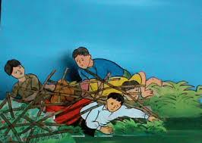
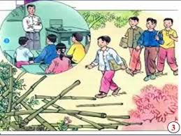
Dựa vào các tranh sau và kể lại toàn bộ câu chuyện “ NGƯỜI LÍNH DŨNG CẢM “

Slide 37

TRANH 1
Hàng rào ở vườn trường dựng bằng những cây nứa tép xiên ô hình quả trám, các bạn nhỏ chơi trò trận giả định chui vào vườn trường để chơi.
Các bạn nhỏ trong tranh đang làm gì ?
Và ở đâu ?

Slide 38

TRANH 2
Các bạn đã leo lên hàng rào, trừ chú lính nhỏ. Chú nhìn thấy một lỗ hổng ở chân rào rồi quyết định chui vào, nhưng mới chui vào được một nửa thì hàng rào đổ. Tướng sĩ ngã đè lên luống hoa mười giờ, còn hàng rào thì đè lên chú lính.
Quân lính hoảng sợ lao ra khỏi vườn.
- Cả nhóm đã vượt rào bằng cách nào?
- Chuyện gì đã xảy ra sau đó?

Slide 39
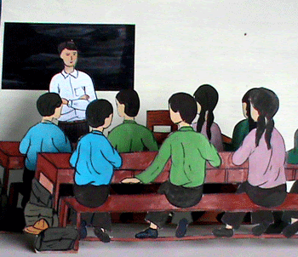
TRANH 3
Thầy giáo đã nói gì với các bạn?
Khi nghe thầy giáo nói , chú lính đã cảm thấy thế nào ?
Thầy mong muốn điều gì ở các bạn học sinh ?
Giờ học hôm sau, thầy giáo nghiêm giọng hỏi:: “Em nào phá đổ hàng rào làm dập hoa trong vườn trường” . Thầy giáo chờ đợi sự can đảm của học trò nhưng không ai nhận lỗi. Thầy giáo buồn bã :

Slide 40

TRANH 4
Thầy mong em nào phạm lỗi sẽ sửa lại hàng rào và luống hoa.
Cuối buổi học chú lính quả quyết bước về vườn trường là cho những người lính và viên tướng cùng tự giác theo chú lính đến sửa hàng rào và luốn hoa như đi theo một người chỉ huy dũng cảm
Viên tướng ra lệnh thế nào ?
Chú lính nhỏ đã nói và làm gì khi đó ?
Mọi người có thái độ như thế nào trước lời nói và việc làm của chú lính nhỏ?

Slide 41
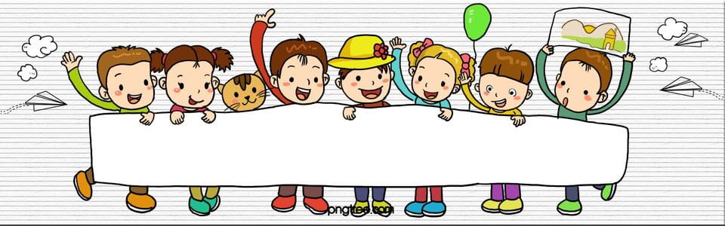
KỂ TOÀN BỘ CÂU CHUYỆN
“ NGƯỜI LÍNH DŨNG CẢM ”

Slide 42


CỦNG CỐ, DẶN DÒ
Đọc lại bài và trả lời các câu hỏi
Về nhà tập kể lại toàn bộ câu chuyện
Xem trước bài “ Cuộc họp của
chữ viết ”

Slide 43




Xin chào và hẹn gặp lại!

